Slide 1

Observer Pattern
21.05.13
<Nummer>

Slide 2
Observer Pattern
Agenda
  Problem
  Lösung: Observer Pattern
  Variationen
  Übung/Beispiel
  Vor- und Nachteile
21.05.13
<Nummer>

Slide 3

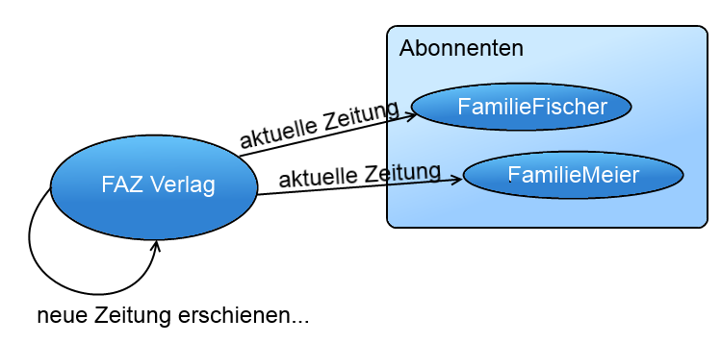
Observer Pattern: Problem
21.05.13
<Nummer>

Slide 4
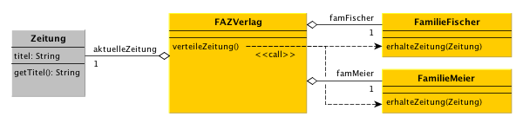
Observer Pattern: Problem
Klassendiagramm
21.05.13
<Nummer>

Slide 5
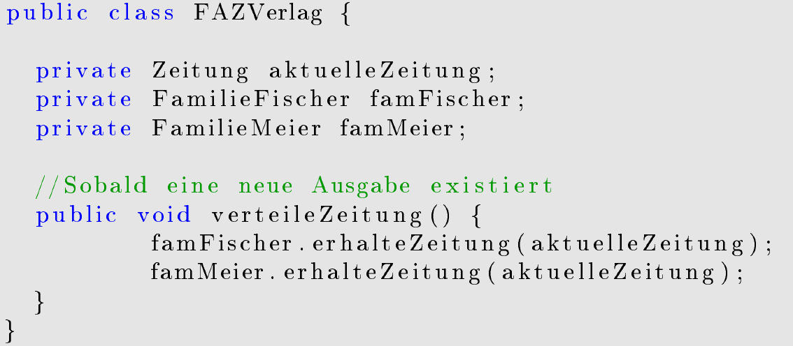
Observer Pattern: Problem
Simpler Java-Code
Nachteile?
21.05.13
<Nummer>
Notes:
Nachteile:
Enge Verbindung zwischen FAZVerlag und Abonnenten
Erweiterbarkeit stark eingeschränkt!
Abonnement bestellen oder abbestellen während der Laufzeit nicht möglich!

Slide 6
Observer Pattern: Problem
Nachteile:
Enge Verbindung zwischen „FAZVerlag“ und „Abonnenten“
Erweiterbarkeit stark eingeschränkt!
Abonnement bestellen oder abbestellen während der Laufzeit nicht möglich!
21.05.13
<Nummer>

Slide 7
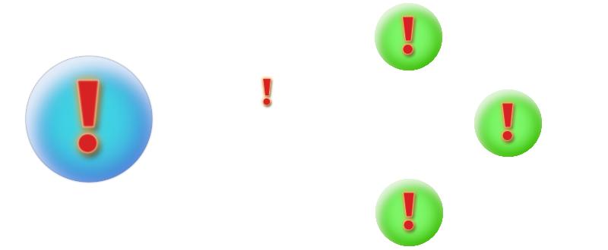
Observer Pattern: Lösung
„Definiere eine 1-zu-n-Abhängigkeit zwischen Objekten,
so dass die Änderung des Zustands eines Objekts dazu führt,
das alle abhängigen Objekte benachrichtigt und automatisch aktualisiert werden.“ ([GoF], Seite 287)
21.05.13
<Nummer>

Slide 8
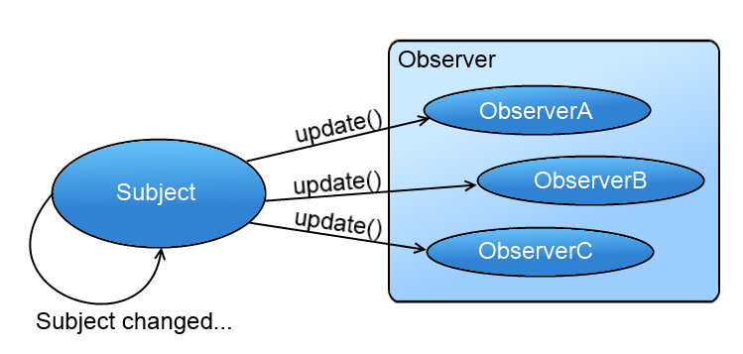
Observer Pattern: Lösung
21.05.13
<Nummer>

Slide 9
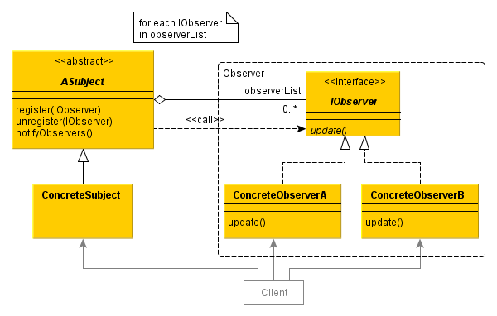
Observer Pattern: Lösung
21.05.13
<Nummer>

Slide 10


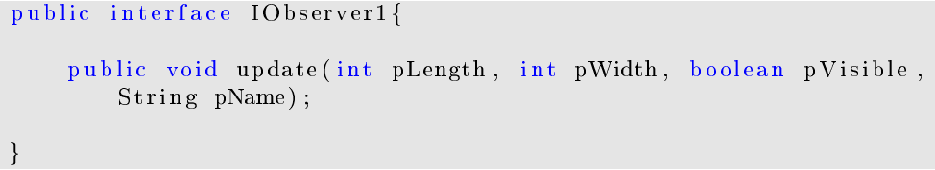


Observer Pattern: Variationen
Push-Modell
update()
Observer benötigt keine Informationen über Subjekt -> Starke Entkopplung
Nicht jeder Observer benötigt alle/die selben Parameter!
Bei Erweiterung müssen alle Observer angepasst werden
21.05.13
<Nummer>

Slide 11
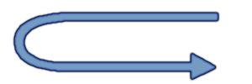
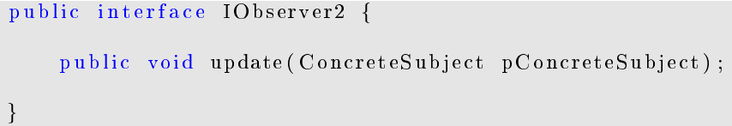
Observer Pattern: Variationen
Pull-Modell
update()
Getter
Jeder Observer holt sich per Getter nur die benötigten Informationen.
Bei mehreren Subjekten: Eindeutig von welchem Subjekt!
Kann ineffizient werden, da Observer herausfinden muss was sich konkret verändert hat.
21.05.13
<Nummer>

Slide 12
Observer Pattern: Variationen
Pull oder Push?
Merke:
Weiß das Subjekt...
...von den Anforderungen der Observer Push-Modell
.. nichts über die Observer Pull-Modell
21.05.13
<Nummer>

Slide 13
Observer Pattern: Übung/Beispiel
Übung: Klassendiagramm mit Observer Pattern!
21.05.13
<Nummer>

Slide 14
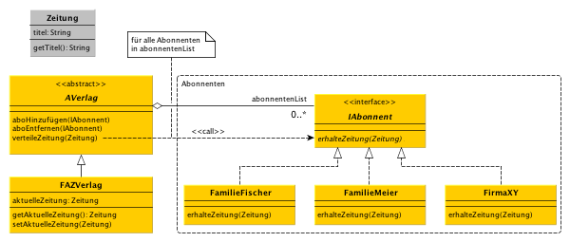
Observer Pattern: Übung/Beispiel
Übung: Lösung
21.05.13
<Nummer>

Slide 15
Observer Pattern: Vor und Nachteile
Vorteile
Zustandskonsistenz
Modularität
Wiederverwendbarkeit
Nachteile
Aktualisierungszyklen
Abmeldung vom Observer
21.05.13
<Nummer>

Slide 16
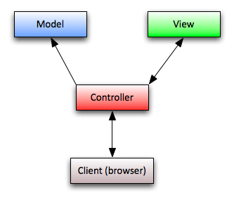
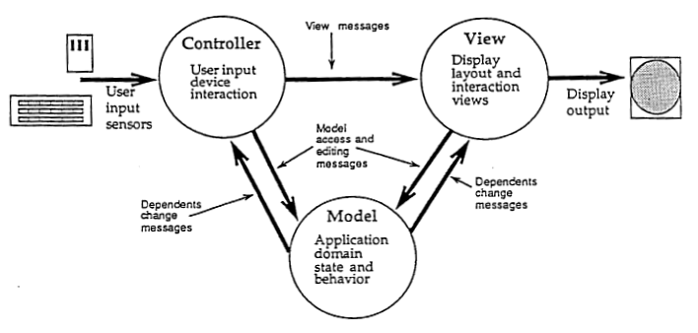
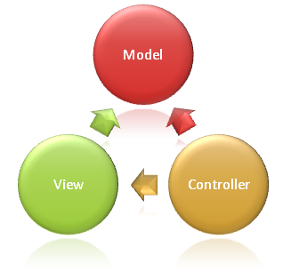
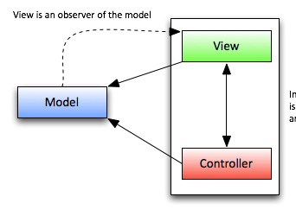
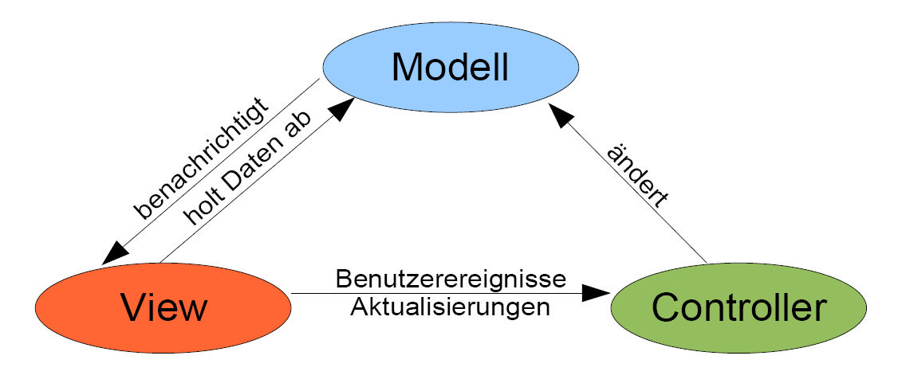
MVC
21.05.13
<Nummer>

Slide 17
Model-View-Controller
Agenda
  Probleme
  Bestandteile von MVC
  Schlüsselaspekte
  Unterschiedliche Definitionen
  Weiterentwicklungen

Slide 18
Model-View-Controller: Probleme
Mögliche Probleme der Software-Entwicklung
Mehrere verschiedene Ansichten bei gleichen Daten
Änderung der Ansicht (z.B. von 2D auf 3D, Punktdiagramm, Liniendiagramm, Kreisdiagramm) bei gleichen Daten.

Slide 19
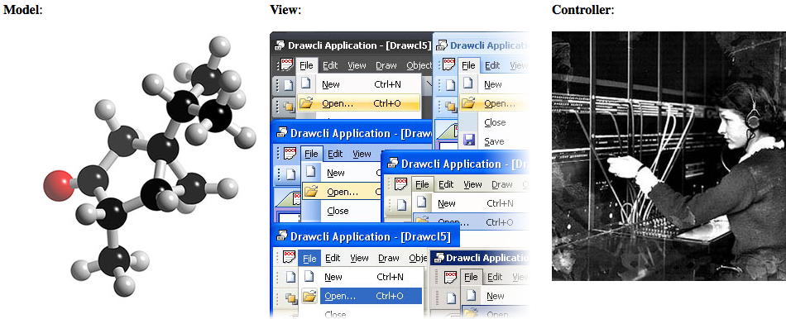
Model-View-Controller: Bestandteile

Slide 20

Model-View-Controller: Bestandteile
Model
Implementiert zentrale Struktur
Enthält die Geschäftslogik
Schnittstelle für Datenzugriff
Kann auch nur Proxy auf Daten sein

Slide 21
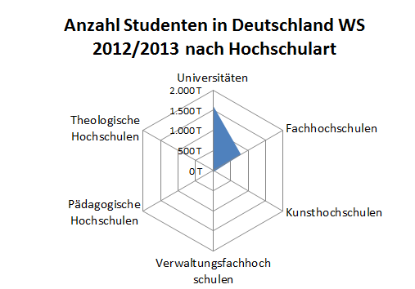
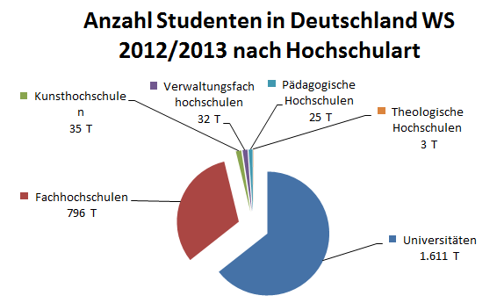
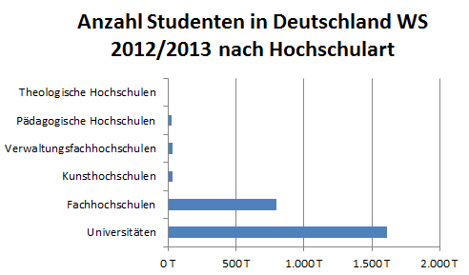
Model-View-Controller: Bestandteile
View
Repräsentiert die Anzeige des Models in dem User Interface

Slide 22
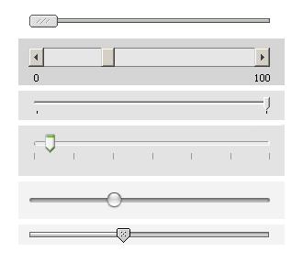
Model-View-Controller: Bestandteile
Controller
Verwaltet Benutzereingaben
Manipuliert das Model
Aktualisiert die View
C2.com: "We need SMART Models, THIN Controllers, and DUMB Views"

Slide 23
Model-View-Controller: Schlüsselaspekte
Die View/Ansicht von dem Modell trennen.
Ermöglicht es mehrere verschiedene User Interfaces zu implementieren und die Module besser zu testen.
Den Controller von der Präsentation trennen.
Besonders nützlich mit Web Interfaces. (bei GUI Frameworks eher weniger)
Übung!

Slide 24
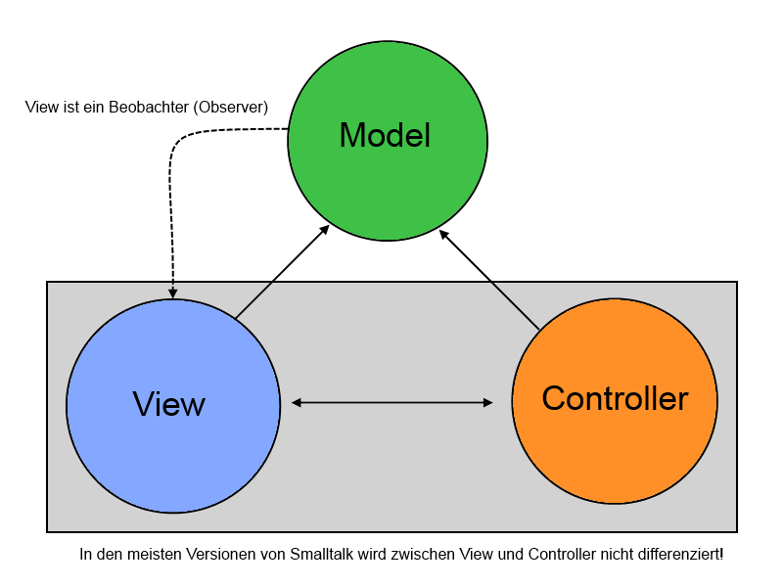
Model-View-Controller: Unterschiedliche Definitionen
Smalltalk '80
View ist ein Observer
In den meisten Fällen in Smalltalk nicht getrennt!

Slide 25
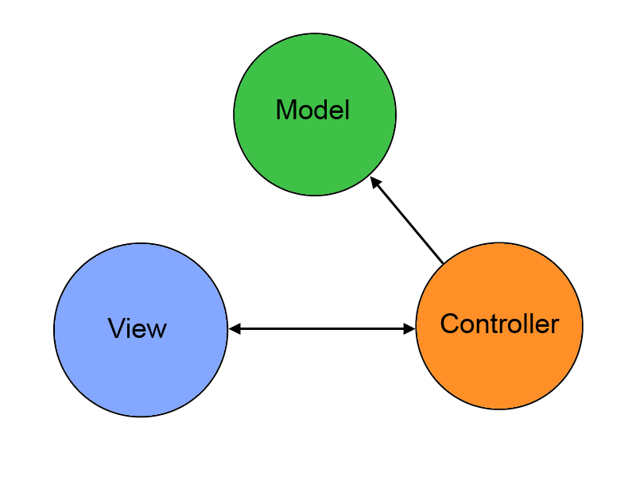
Model-View-Controller: Unterschiedliche Definitionen
Ruby on Rails

Slide 26
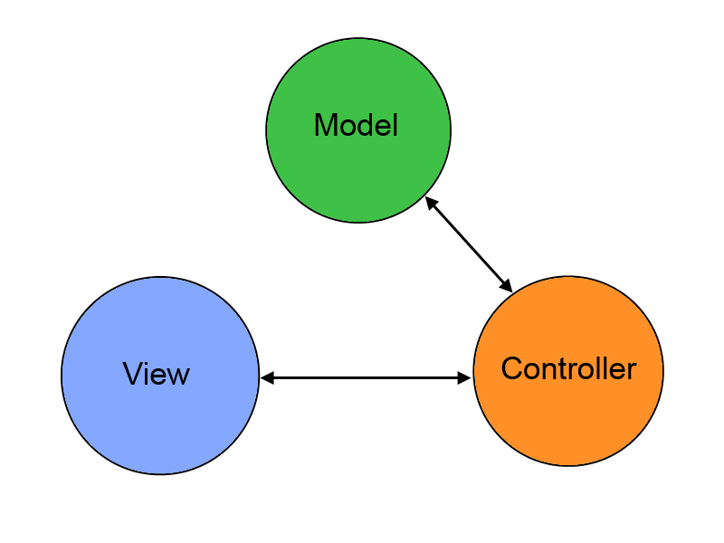
Model-View-Controller: Unterschiedliche Definitionen
Cocoa

Slide 27
Model-View-Controller: Weiterentwicklungen
Model-View-Presenter
Model-View-ViewModel

